Slide 1
To my dearest food

Slide 2

Let’s scrape Giallo Zafferano

Slide 3
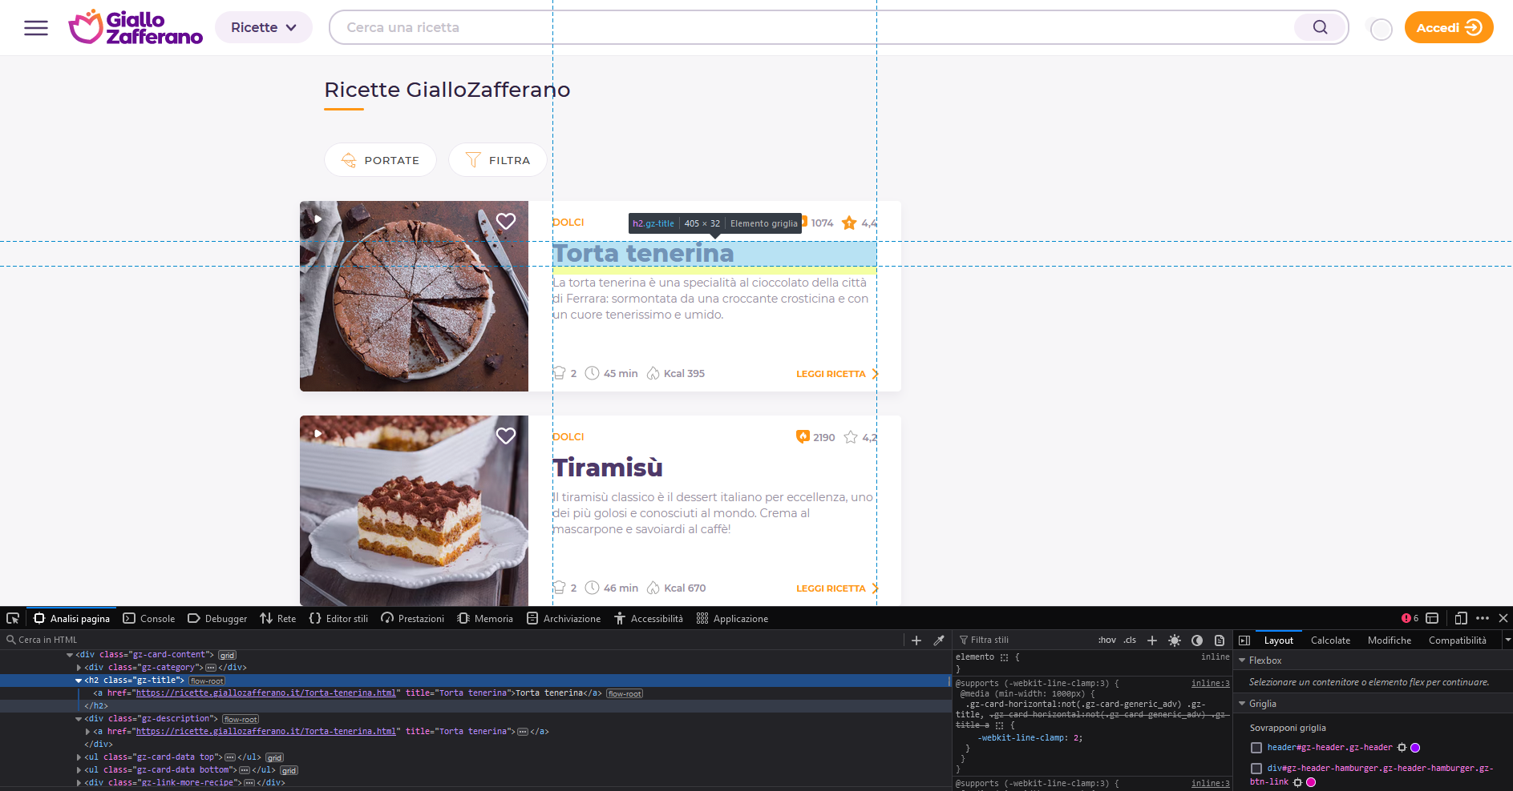
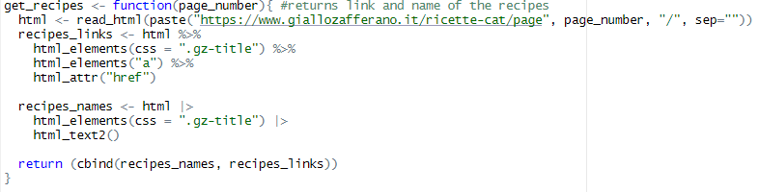


Slide 4
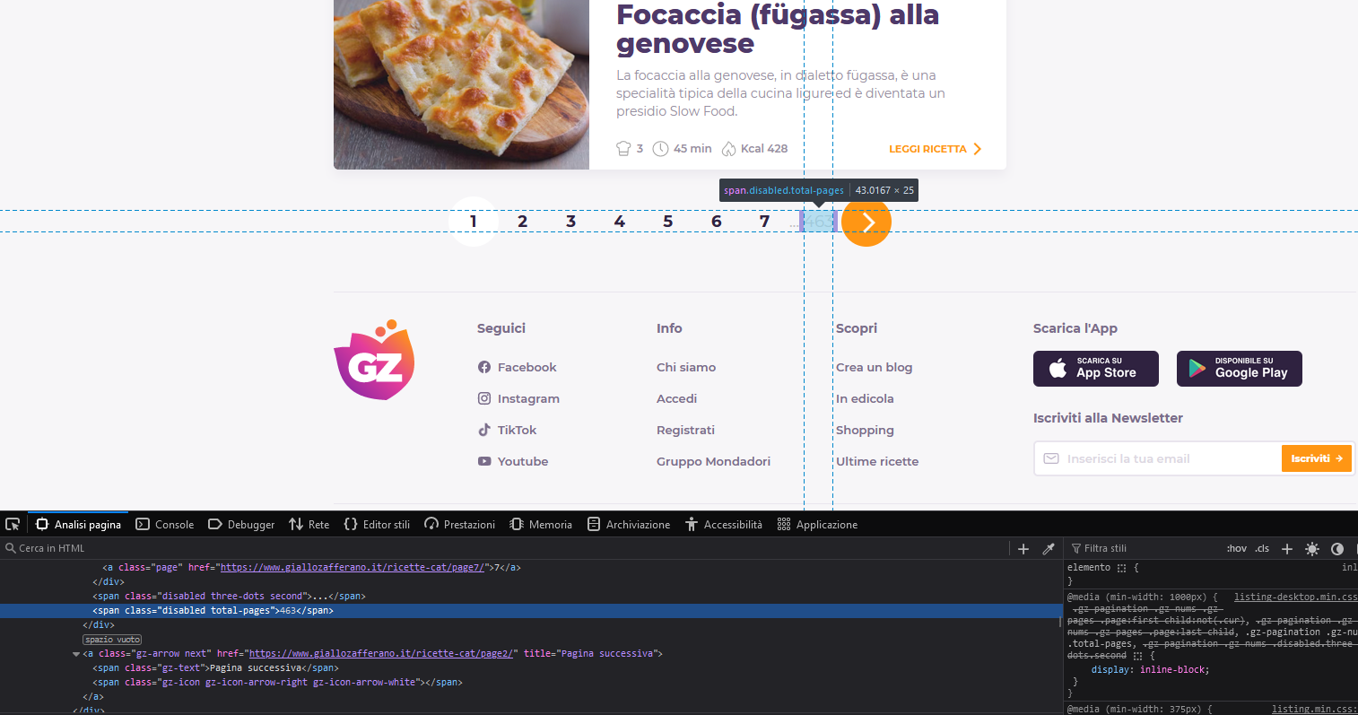


Slide 5
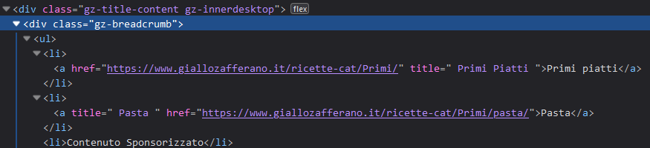

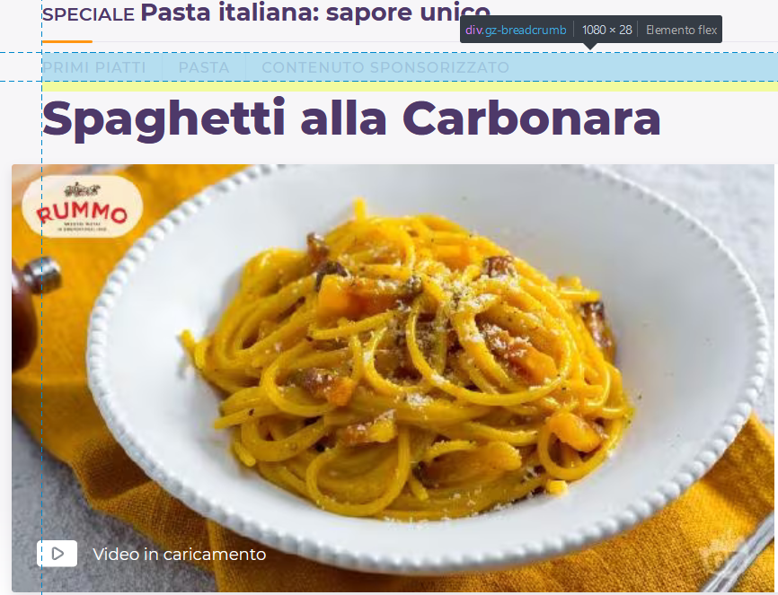
and some more stuff….

Slide 6
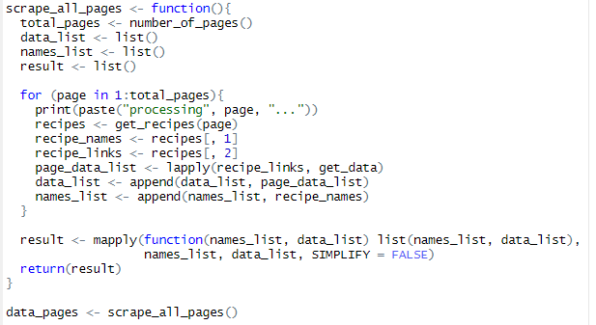

Slide 7
Recipe name
Ingredients
Ingredients quantity
Rating
Description
Cooking time
Preparation time
Cost
Steps
Conservation
Difficulty
Notes
Link to image
Quantity
6938 Recipes
Tags

Slide 8
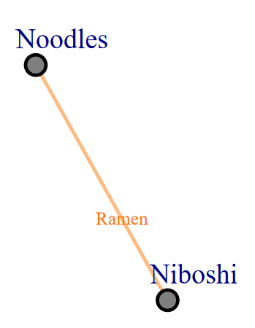
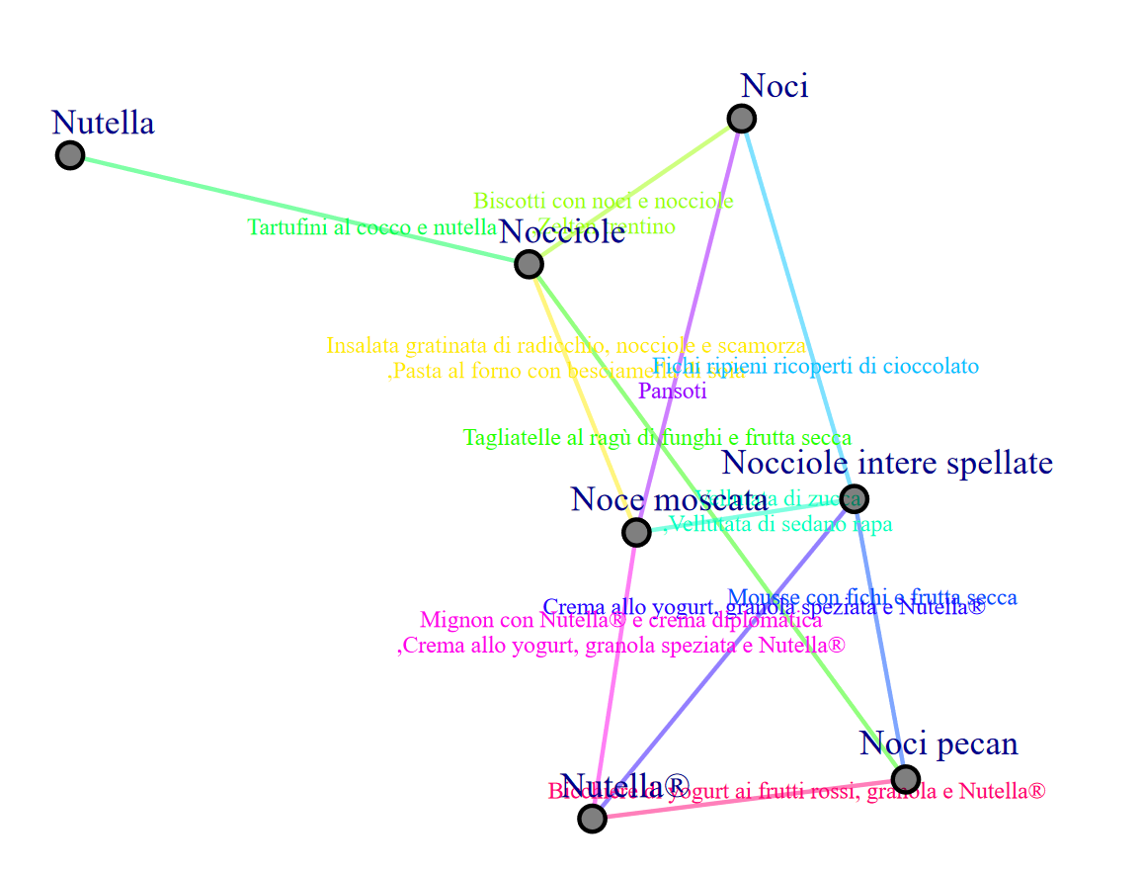
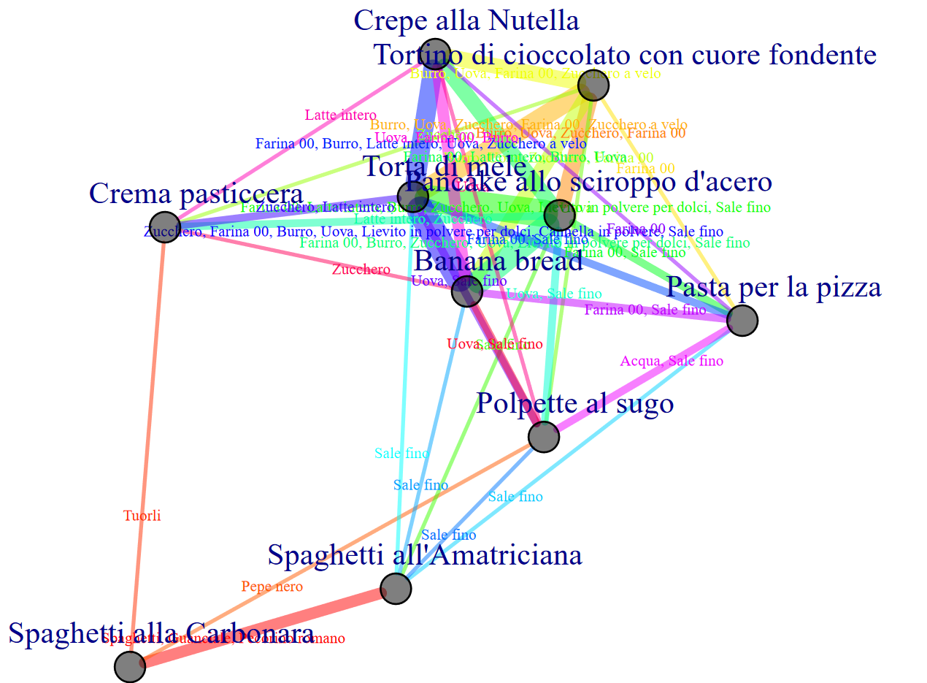

Two ways to represent the data:
Vertex = ingredients Edges = recipes
Vertex = recipes Edges = ingredients

Slide 9


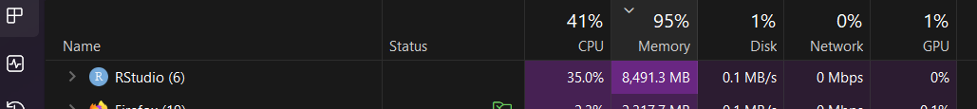

This is how i got the vertex = recipes

Slide 10
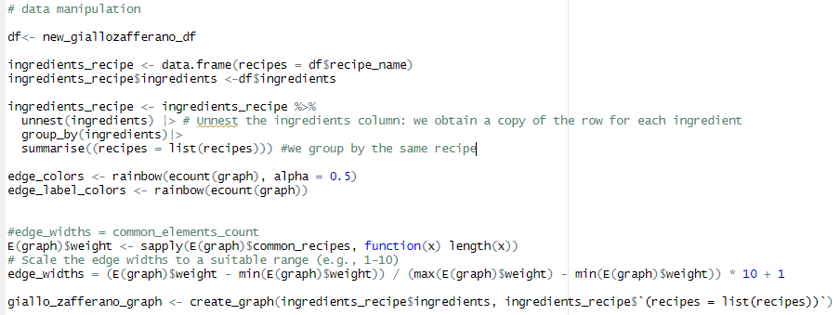
The vertex = ingredients the same way but with some data tuning

Slide 11
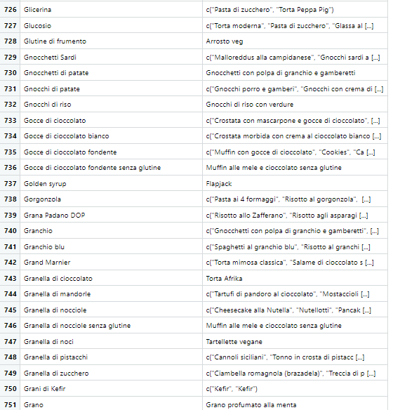

Slide 12

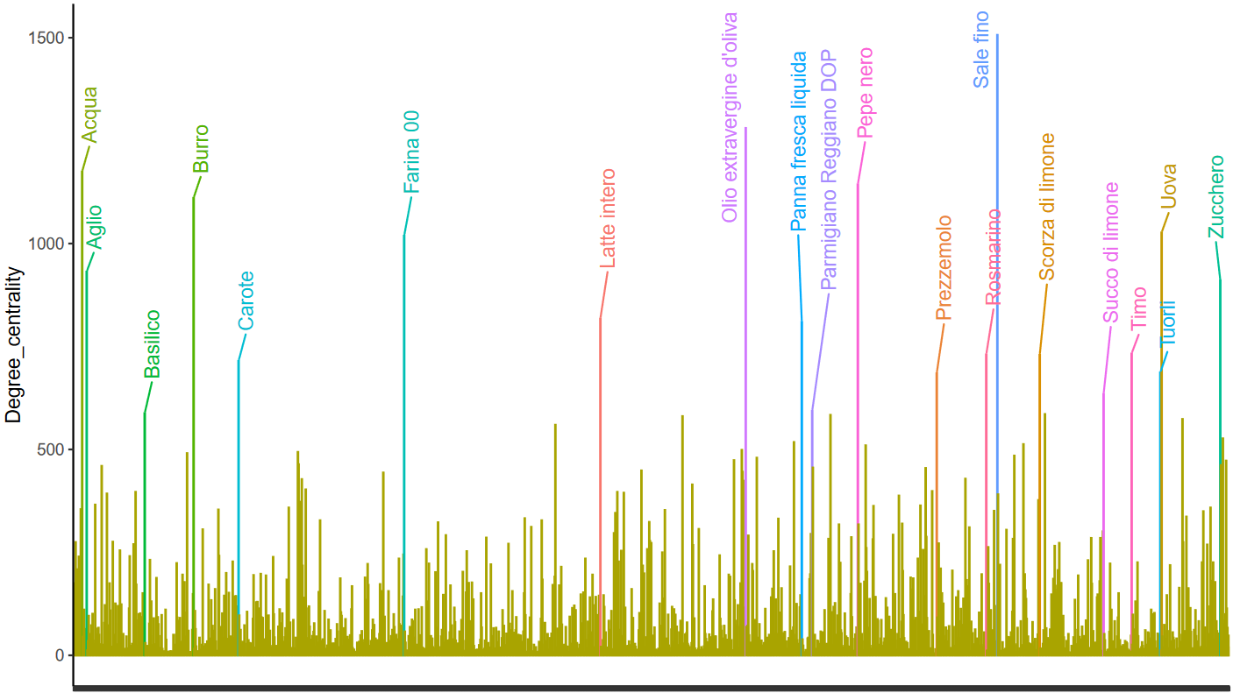
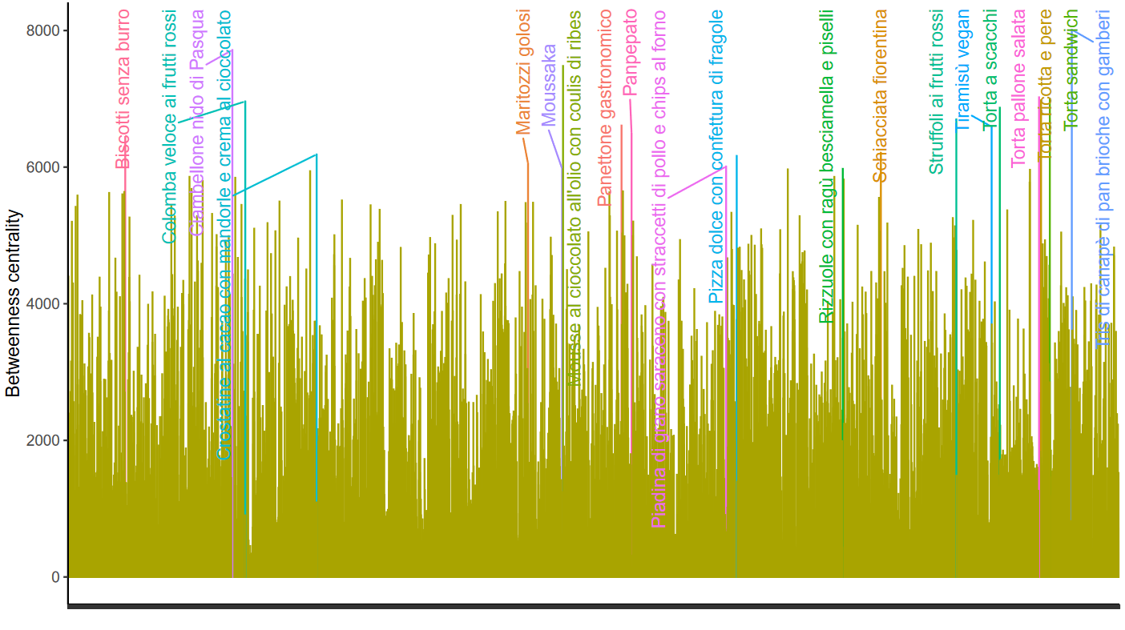
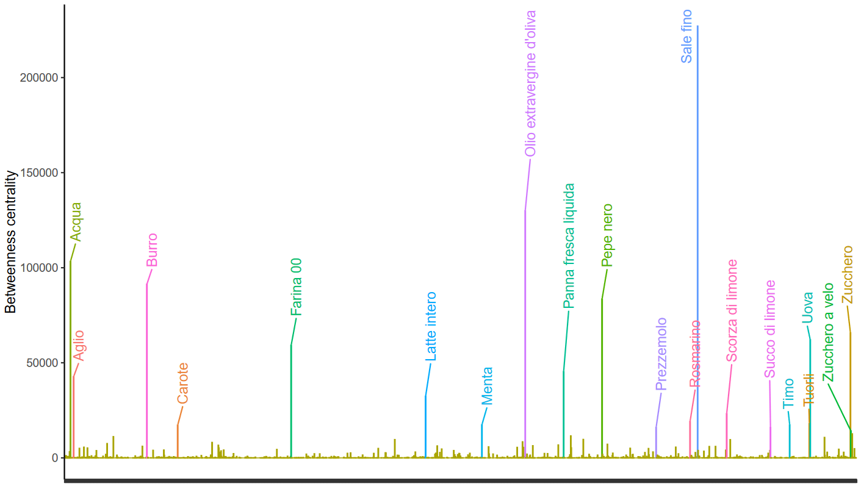
Recipes as vertex. Without water and salt. Almost a clique.
Ingredients as vertex.

Slide 13
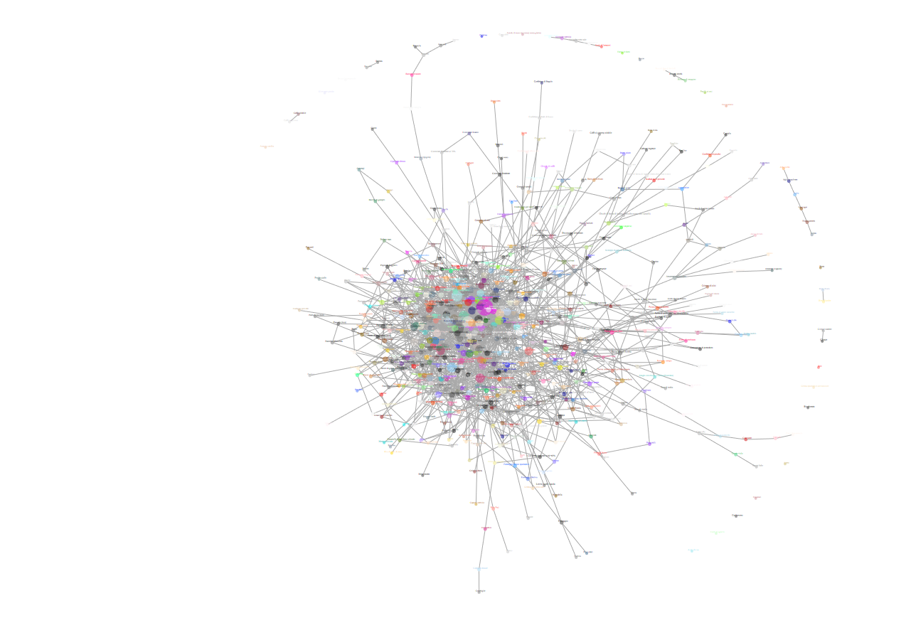
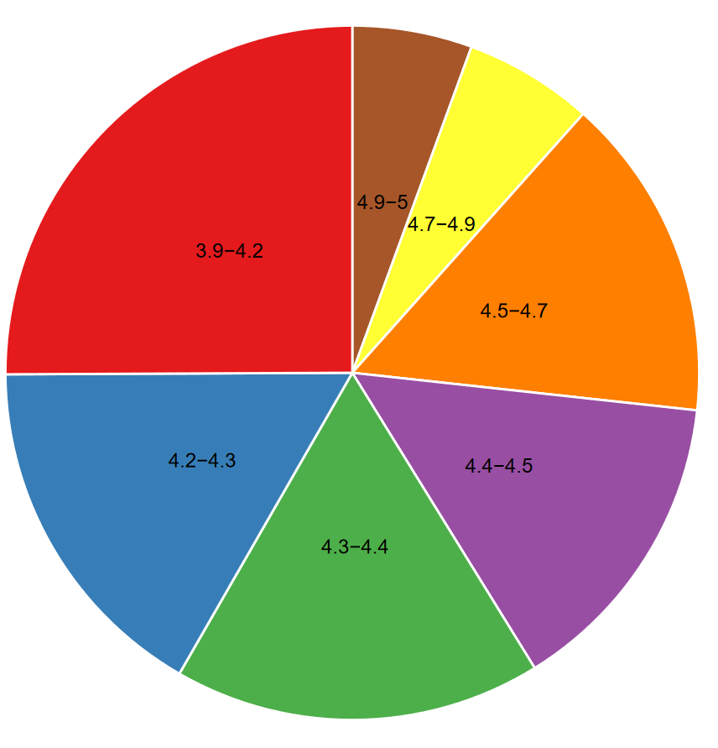


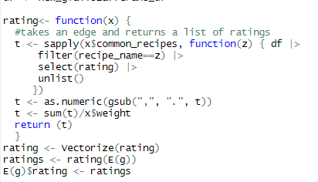
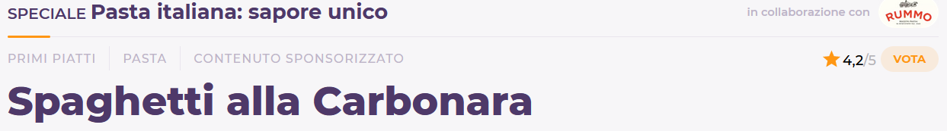
Rating: It is the mean rating of the recipes connecting 2 ingredients
How rating is divided among the edges of Vertex = ingredients

Slide 14

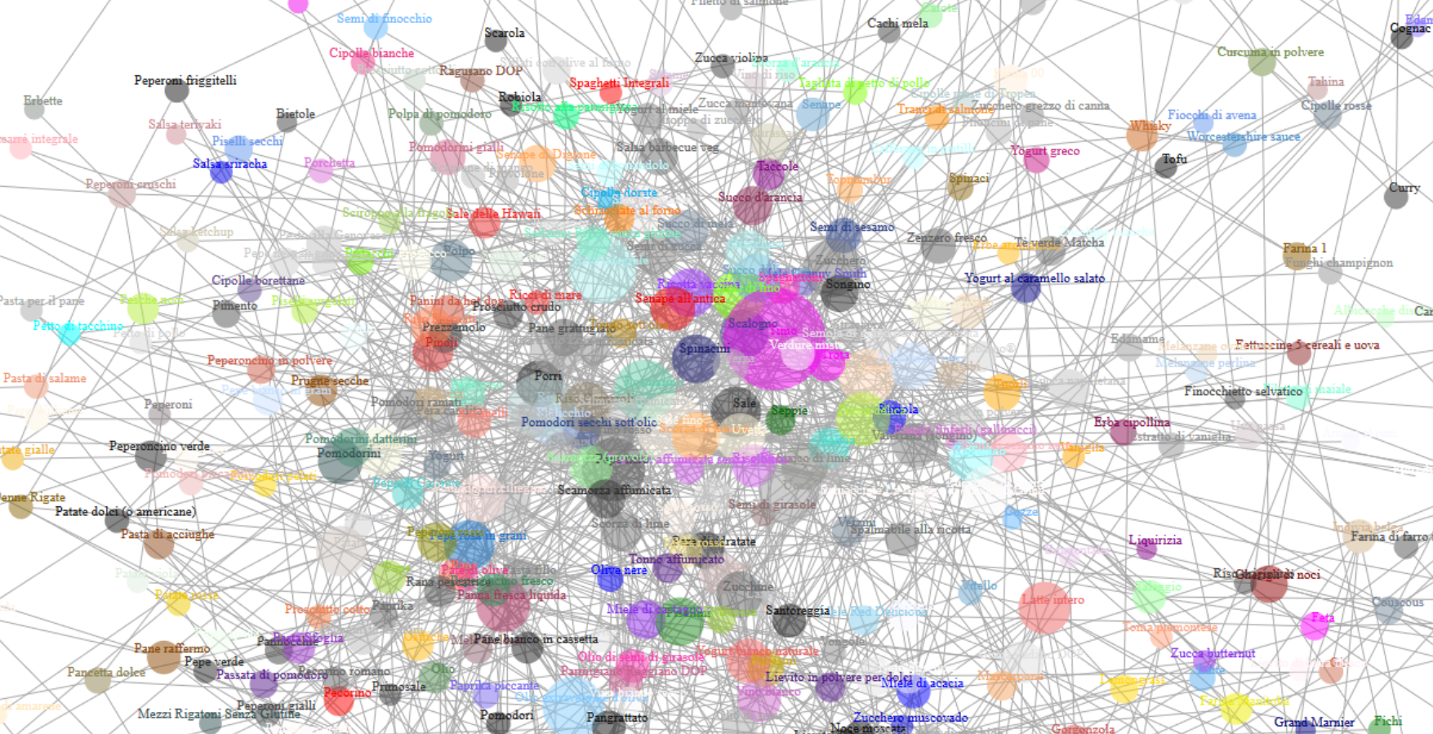
Ingredients connected by a 5 stars rating edge

Slide 15

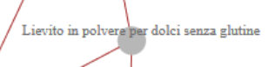
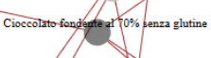


Ingredients connected by a 3.5<= stars rating edge

Slide 16

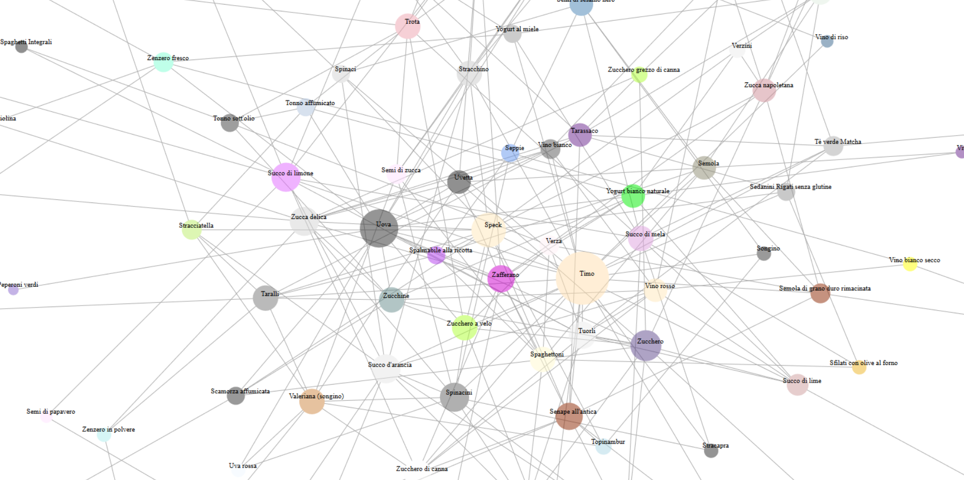

Slide 17
So, these are the most preferred ingredients by the community of GialloZafferano:
[1] "Semi di papavero" "Semi di sesamo" "Semi di sesamo nero"
[4] "Semi di zucca" "Semola" "Semola di grano duro rimacinata"
[7] "Senape all'antica" "Senape di Digione" "Seppie"
[10] "Sfilati con olive al forno" "Spaghettoni" "Spalmabile alla ricotta"
[13] "Speck" "Spinaci" "Spinacini"
[16] "Stracapra" "Stracciatella" "Succo d'arancia"
[19] "Succo di lime" "Succo di limone" "Succo di mela"
[22] "Tabasco®" "Taccole" "Tahina"
[25] "Taralli" "Tarassaco" "Timo"
[28] "Tonno affumicato" "Trota" "Tuorli"
[31] "Tè verde Matcha" "Uova" "Uvetta"
[34] "Valeriana (songino)" "Vino bianco" "Wasabi"
[37] "Whisky" "Worcestershire sauce" "Yogurt al caramello salato"
[40] "Yogurt magro" "Zafferano in pistilli" "Zucca delica"
[43] "Zucca violina" "Paccheri" "Zenzero in polvere"
[46] "Verza" "Peperoni verdi" "Squacquerone"
[49] "Tonno sott'olio" "Zucchine" "Vino rosso"
[52] "Zucca napoletana" "Zafferano" "Sciroppo di latte di mandorla"
[55] "Yogurt al miele" "Uva rossa" "Zucchero"
[58] "Uva passa" "Scamorza affumicata" "Zucchine bianche"
[61] "Granella di zucchero" "Zenzero fresco" "Salmone"
[64] "Songino" "Stracchino" "Sedanini Rigati senza glutine"
[67] "Scorza d'arancia" "Zucchero a velo" "Spaghetti"
[70] "Tranci di salmone" "Yogurt" "Vino bianco secco"
[73] "Tofu" "Zucchero di canna" "Senape"
[76] "Spaghetti Integrali" "Verdure miste" "Scarola"
[79] "Topinambur" "Taleggio" "Vongole"
[82] "Sedano rapa" "Yogurt bianco naturale" "Prosciutto crudo"
[85] "Yogurt greco" "Tagliata di petto di pollo" "Vino di riso"
[88] "Sciroppo di zucchero" "Fagioli borlotti" "Pomodori piccadilly"
[91] "Verzini" "Vaniglia" "Tonno"
[94] "Riso per sushi" "Zucca" "Zuccherini"
[97] "Mele" "Zucca butternut" "Mortadella"
[100] "Panettone" "Vitello" "Lasagne all'uovo"
[103] "Marmellata di arance" "Toma piemontese" "Sciroppo di amarene"
[106] "Riso Arborio" "Timo limonato" "Zucchero muscovado"
[109] "Nutella" "Zucca mantovana" "Zucchero grezzo di canna"
[1] "Semi di papavero" "Semi di sesamo" "Semi di sesamo nero"
[4] "Semi di zucca" "Semola" "Semola di grano duro rimacinata"
[7] "Senape all'antica" "Senape di Digione" "Seppie"
[10] "Sfilati con olive al forno" "Spaghettoni" "Spalmabile alla ricotta"
[13] "Speck" "Spinaci" "Spinacini"
[16] "Stracapra" "Stracciatella" "Succo d'arancia"
[19] "Succo di lime" "Succo di limone" "Succo di mela"
[22] "Tabasco®" "Taccole" "Tahina"
[25] "Taralli" "Tarassaco" "Timo"
[28] "Tonno affumicato" "Trota" "Tuorli"
[31] "Tè verde Matcha" "Uova" "Uvetta"
[34] "Valeriana (songino)" "Vino bianco" "Wasabi"
[37] "Whisky" "Worcestershire sauce" "Yogurt al caramello salato"
[40] "Yogurt magro" "Zafferano in pistilli" "Zucca delica"
[43] "Zucca violina" "Paccheri" "Zenzero in polvere"
[46] "Verza" "Peperoni verdi" "Squacquerone"
[49] "Tonno sott'olio" "Zucchine" "Vino rosso"
[52] "Zucca napoletana" "Zafferano" "Sciroppo di latte di mandorla"
[55] "Yogurt al miele" "Uva rossa" "Zucchero"
[58] "Uva passa" "Scamorza affumicata" "Zucchine bianche"
[61] "Granella di zucchero" "Zenzero fresco" "Salmone"
[64] "Songino" "Stracchino" "Sedanini Rigati senza glutine"
[67] "Scorza d'arancia" "Zucchero a velo" "Spaghetti"
[70] "Tranci di salmone" "Yogurt" "Vino bianco secco"
[73] "Tofu" "Zucchero di canna" "Senape"
[76] "Spaghetti Integrali" "Verdure miste" "Scarola"
[79] "Topinambur" "Taleggio" "Vongole"
[82] "Sedano rapa" "Yogurt bianco naturale" "Prosciutto crudo"
[85] "Yogurt greco" "Tagliata di petto di pollo" "Vino di riso"
[88] "Sciroppo di zucchero" "Fagioli borlotti" "Pomodori piccadilly"
[91] "Verzini" "Vaniglia" "Tonno"
[94] "Riso per sushi" "Zucca" "Zuccherini"
[97] "Mele" "Zucca butternut" "Mortadella"
[100] "Panettone" "Vitello" "Lasagne all'uovo"
[103] "Marmellata di arance" "Toma piemontese" "Sciroppo di amarene"
[106] "Riso Arborio" "Timo limonato" "Zucchero muscovado"
[109] "Nutella" "Zucca mantovana" "Zucchero grezzo di canna"

Slide 18

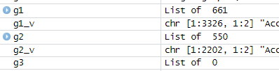
Interesting Fact: In GialloZafferano, do not exist worst ingredients

Slide 19
What did we learn?
NEVER say:
Che schifo!
Bleah
You risk to make someone angry
ALWAYS say: (if it’s the truth)
YUMMY!!

